Slide 1




活动策划方案PPT

Slide 2
活动背景
三八妇女节是世界的传统节日，也是广大妇女的节日，为了体现社 区对女同胞的特别关爱，同时丰富员工的业余文化生活，特举办此次活动， 同时将庆祝活动与加强妇女思想教育，激励广大妇女满怀热情投身于工作当中，促进社区和谐发展。

Slide 3
活动主题
最美女人节 勇敢向前冲

Slide 4
活动性质
以“最美女人节 勇敢向前冲”为主题，以“健康、欢乐、温暖”为基调，让女生成为本次活动中一道靓丽的风景线。

Slide 5
目录
CONTENTS
01
益智区（智慧）
04
亲子区（母爱）
02
一站到底（视野）
05
展示区（才艺）
03
运动区（健康）
06
员工关怀（贴心）

Slide 6
第一部分
益智区（智慧）

Slide 7
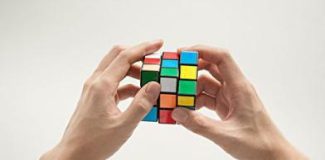
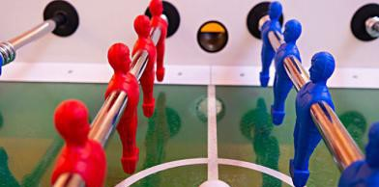
益智区（智慧）
益智游戏通常以游戏的形式锻炼了游戏者的脑、眼、手等，使人们获得身心健康，增强自身的逻辑分析能力，和思维敏捷性。
A
我们通过此次活动，添加一些益智小游戏，不仅增强活动的趣味性，还极大提高了员工参与热情，培养妇女间的感情，开放思维。
B

Slide 8

益智区（智慧）
猜谜语
猜谜语(共三十五道谜语，十五道关于妇女节知识的节日，可为选 择题，提高大家对三八妇女节的认识。二十道关于脑筋急转弯方面的 一些简单的谜语)

Slide 9

益智区（智慧）
你划画猜
1、参赛人数为两人；
2、一人按照指定词语做动作，另外一人去猜；
3、30秒内猜对的个数进行排名。
猜国旗
1、每人挑战1次；
2、运动员通过抽题板并在10秒钟以内说出对应的国家；
3、挑战成功即可获得奖章一枚

Slide 10
益智区（智慧）
小球过河
1、每人将乒乓球吹到最后一个水杯，
2、挑战成功即可获得奖章一枚。
一气呵成
1、每人利用吸管将乒乓球吹过荧光棒铺设的迷宫，
2、挑战成功即可获得奖章一枚。

Slide 11
第二部分
一站到底（视野）

Slide 12
一站到底（视野）
于2012年3月2日推出的全新益智答题类节目《一站到底》是江苏卫视推出的一档全新益智答题类节目。《一站到底》采用参与者分别单独厮杀的模式，让不同职业、社会标签的参与者在限定的时间内进行PK。
通过3.8妇女节系列活动，不仅培养了员工基本的人文素养，扩宽了知识层面，激发员工的自信心，开阔视野，也引发了新一轮的全民知识普及大潮，很大程度得提高了常识知识的普及度。

Slide 13
一站到底（视野）
首先，一位挑战者站在中间，旁边有10个人，先选择一位，开始答题，每道题有20秒钟的回答时间，答错不扣时间。
到时间为止，没答上的一方为输，答对了由另一位继续回答，重新计时20秒，如果场上除了挑战者外有5人以上，有2次免答权，少于5人有1次。
免答权就是当挑战者问题不会回答时，可以将这个问题给予被选中的人回答。则消耗掉一次。当挑战者掉下去时，则被选中的成为挑战者。

Slide 14
第三部分
运动区（健康）

Slide 15
运动区（健康）
01
它比拓展训练更具有趣味及凝聚力，能更好的把企业文化渗透到每个员工，增进员工之间的亲密感，从中学会团队协作
02
它的经济性、趣味性及其观赏性能给员工带来另一种新奇体验，能够使整个活动行程兴奋，锻炼员工的团队精神与协作能力。

Slide 16

运动区（健康）
趣味高尔夫
1、每名队员在距球门2米的击球点处，用高尔夫球杆将球击进球洞；
2、每人5次击球机会，大洞3分小洞5分；
3、总分达到9分即可获得奖章一枚。

Slide 17
运动区（健康）
精准射击
参赛选手需要用到弯管来投掷球，通过调整弯管的方向，使小球沿管道滚动后，击倒一定距离外的目标，限时一分钟，共计5个目标。按照击倒目标的数量来获得相应的积分。

Slide 18
运动区（健康）
企鹅漫步
1、参赛人数为2个人；
2、起点和终点各站1名队友，起点第一名队友用手抱球和腿夹球的方式将3个球夹住，呈企鹅状走路，运送到终点与下一名参赛者完成接力，比赛全程10米；
3、比赛中球没有掉落即可获得奖章一枚。

Slide 19
运动区（健康）
疯狂指压板
1、比赛开始前1名队员拿着跳绳站在指压板上，比赛时间1分钟；
2、裁判发令后，队员在规定时间内
跳绳计数，参赛队员需拖鞋参赛；
3、达到30个即可获得奖章一枚。

Slide 20
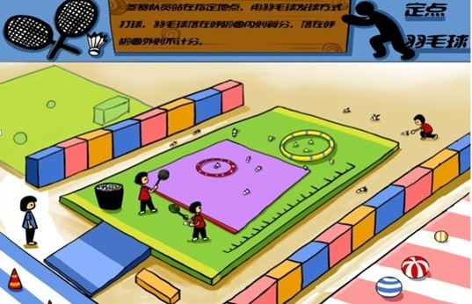
运动区（健康）
1分钟投篮
定点羽毛球
1、每名队员站在器材外投篮；
2、每名队员限时一分钟，不限个数；
3、投中10个即可获得奖章一枚。
1、参赛队员在指定位置，以羽毛球发球的方式击球；
2、限时一分钟，按球落到呼啦圈内的数量决定是否达标；
3、达标者，现场获得奖章一枚。

Slide 21
第四部分
亲子区（母爱）

Slide 22

亲子区（母爱）
增进情感交流
由于现代社会竞争的日趋激烈，年轻的父母大多把大部分精力都用在工作及不断学习、提高中。与孩子共同游戏的时间更是明显减少。
激发孩子的潜能
父母鼓励的目光是他们不断进取的动力，也往往能激发他们的内在潜能！每个孩子都希望在父母面前表现一把，让父母为他们骄傲！

Slide 23

亲子区（母爱）
亲子运球
跳跳球接力
亲子运球
1、参赛前，家长和孩子都在起点做好准备，家长拿铲，共同出发清除路上的5处“垃圾”，并不能使“垃圾”掉落，直到回到终点。
2、比赛结束，比赛距离20米，按用时多少排名。
1、小孩与家长在起点和终点站立，裁判发令后，小孩在起点骑着跳跳球，跳到终点与家长接力。
2、全程20米，按用时多少排名。
1、比赛开始前，宝宝和家长站在起点线后，家长坐地上，小孩坐家长身上，家长倒着移动。
2、从起点到达终点后每次拿一个海洋球，一共运送3个海洋球到达终点，根据用时排名。

Slide 24
亲子区（母爱）
亲子匍匐接力
亲子花轿
1、比赛开始前，宝宝和家长分别站在起点和终点线后，宝宝从起点匍匐爬到终点，与家长击掌接力
2、家长再匍匐穿过障碍到达终点，按用时多少排名，比赛距离20米。
1、比赛开始前，宝宝和家长站在起点线后，两个人手持两根木棍，将一个排球抬在木棍上。
2、保持排球的平衡，行进20米到达终点，根据用时排名。
运西瓜比赛
二人三足
1、比赛开始前，宝宝和家长分别站在起点和终点线后，宝宝从起点抱起西瓜球，穿过两个障碍到达终点交给家长。
2、再回到起点去拿球，直到拿到3个球的时间排名，比赛距离20米。
1、每队2人，一名孩子，一名家长。
2、比赛前，孩子和家长的靠近脚绑在一起，裁判发令后出发，往返20米距离，最快完成者胜出。

Slide 25
第五部分
展示区（才艺）

Slide 26

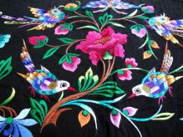

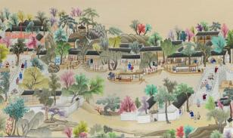
展示区（才艺）

Slide 27
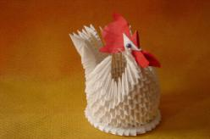
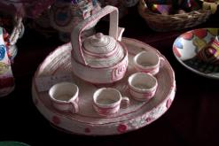

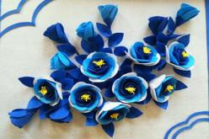
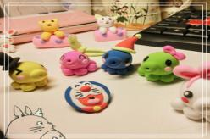
展示区（才艺）

Slide 28


展示区（才艺）

Slide 29
第六部分
员工关怀（贴心）

Slide 30

员工关怀（贴心）
附加服务
此外我们还专门针对妇女的健康提供了一系列服务，包括美容化妆讲座，女性健康知识现场咨询等，让员工体会到公司对妇女们的关怀及其对3.8妇女节的重视。

Slide 31
员工关怀（贴心）
日常护肤方法
社交礼仪
详写内容……点击输入本栏的具体文字，简明扼要的说明分项内容，此为概念图解
详写内容……点击输入本栏的具体文字，简明扼要的说明分项内容，此为概念图解
Keyword
Keyword
发型技巧
护发知识
详写内容……点击输入本栏的具体文字，简明扼要的说明分项内容，此为概念图解
详写内容……点击输入本栏的具体文字，简明扼要的说明分项内容，此为概念图解
Keyword
Keyword

Slide 32

谢谢你的参与

Slide 33

10000+套精品PPT模板全部免费下载
PPT营
www.pptying.com
Notes:
模板来自于 https://www.pptying.com 【PPT营】

